Slide 1

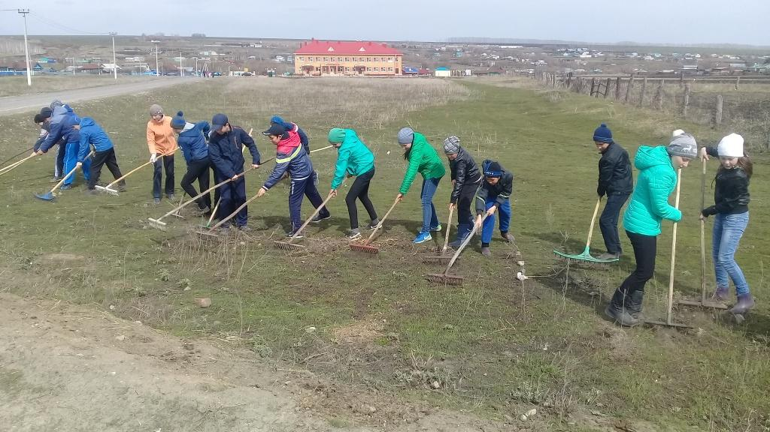


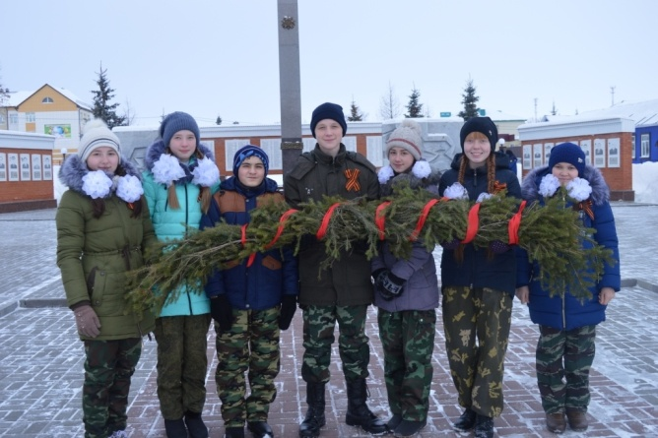
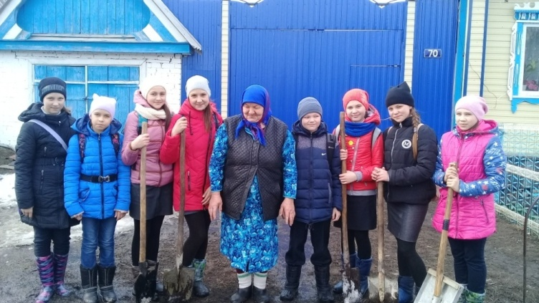
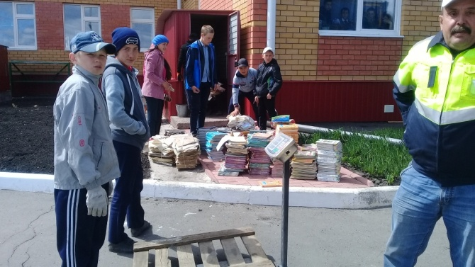
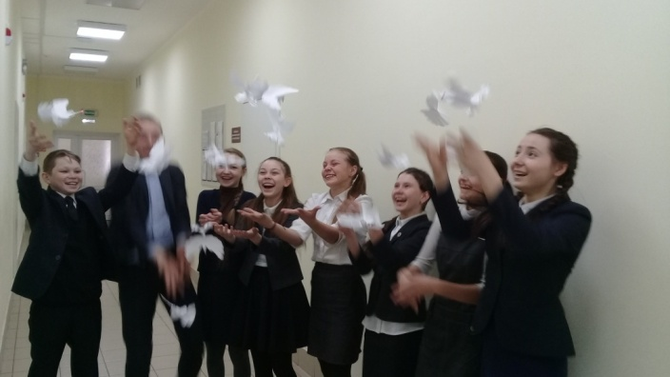
МБОУ «Новоубеевская основная общеобразовательная школа»
Дрожжановского муниципального района Республики Татарстан
Школьное ученическое самоуправление «Радуга»
Девиз: «Мы как радуги цвета неразлучны
никогда».
Символика: Галстук:

